Slide 1


“Ciencia y Tecnología al Servicio del País”

Slide 2
24-II
Facultad de Ingeniería Industrial y de Sistemas
Curso: Programación Orientada a Objetos
Docente: Mag. Coronel Castillo, Eric Gustavo
Alumnos:
Código (orcid.orgORCID/UNI):
Águila Salvador, Elisson Gabriel
Huanca Mendez, Luis Abel
Pinedo Aponte, Diego Alonso
Samaniego Azañero, David Alexander
Yaures Casanca, Joel Leonardo
(0009-0002-7792-4845 / 20230046G)
(0009-0000-2318-1340 / 20231059E)
(0009-0004-7598-2173 / 20234523D)
(0009-0000-6663-7387 / 20202100K)
(0009-0005-7746-4844 / 20232581G)

Slide 3

Gestión de Transporte

Slide 4

Introducción
El sector del transporte es un pilar fundamental para la economía global, ya que conecta puntos de origen y destino, permitiendo la movilización de bienes, servicios y personas. En un mundo cada vez más digitalizado, gestionar eficazmente una empresa de transporte implica enfrentar retos complejos relacionados con la organización de rutas, la programación de conductores, el mantenimiento de vehículos, y el control de recursos humanos. Ante estos desafíos, surge la necesidad de una solución tecnológica integral que permita optimizar las operaciones, minimizar los tiempos improductivos y garantizar la seguridad y calidad en el servicio.

Slide 5
Contenido
El proyecto se centra en la creación de un sistema integral de gestión que será usado para el desarrollo de una aplicación web, sobre una empresa de transporte, usando herramientas de trabajo como Spring para hacer la lógica del negocio, SQL Server para la base de datos y Postman para hacer las pruebas.
A lo largo del desarrollo, se hizo hincapié en las buenas prácticas de programación, como la implementación de transacciones seguras en la base de datos y la validación rigurosa de datos para asegurar la integridad de la información.
el sistema realizado para este proyecto permite gestionar de manera correcta la programación de viajes , también permite registrar mantenimientos y otros registro como el incidentes y reparaciones , además también es posible saber el tipo de incidente más frecuente gracias a la generación de reportes sobre los incidentes más frecuentes en un determinado rango de fecha

Slide 6
Análisis de requerimientos
Indentificacion de Actores
Código | Nombre | Descripción
ACT01 | Empleados | Personas que registran las actividades y registro del sistema.
ACT02 | Administradores | Personas que buscan información para una mejor toma de decisiones.
ACT03 | Conductores | Personas que se encargan de transportar la mercadería con un vehículo.

Slide 7
Alcances
Incluido en el Alcance
- Desarrollo de una aplicación web para gestionar flota de vehículos, asignación de rutas, conductores y vehículos.
- Funcionalidades de mantenimiento, reparaciones, incidentes, y talleres.
- Reportes acerca de la cantidad y tipos de incidentes más frecuentes para la toma de decisiones.
- Interfaz de usuario responsiva y accesible desde navegadores modernos.
Excluido del Alcance
- Desarrollo de aplicaciones móviles nativas.
- Integración con redes sociales o plataformas externas.
- Funcionalidades de colaboración en equipo.
- Integraciones externas con GPS o APIs de tráfico.
- Soporte multilingüe en la fase inicial.
- Optimización para grandes volúmenes de usuarios o datos (en fases posteriores).
- Inteligencia artificial o análisis predictivo (en fases posteriores).

Slide 8
Causa de uso 1
CU01 - REGISTRO DE MANTENIMIENTO
Este caso nos permite registrar un mantenimiento para un carro en un taller específico, validando la existencia del empleado, carro y taller, así como las fechas de inicio y fin del mantenimiento.
Actores de uso: Empleado
Requerimiento asociado:
Validación de datos de mantenimiento
Actualización de estado del carro
Precondiciones:
El empleado debe estar autenticado en el sistema.
El carro, taller y empleado deben existir en la base de datos.

Slide 9
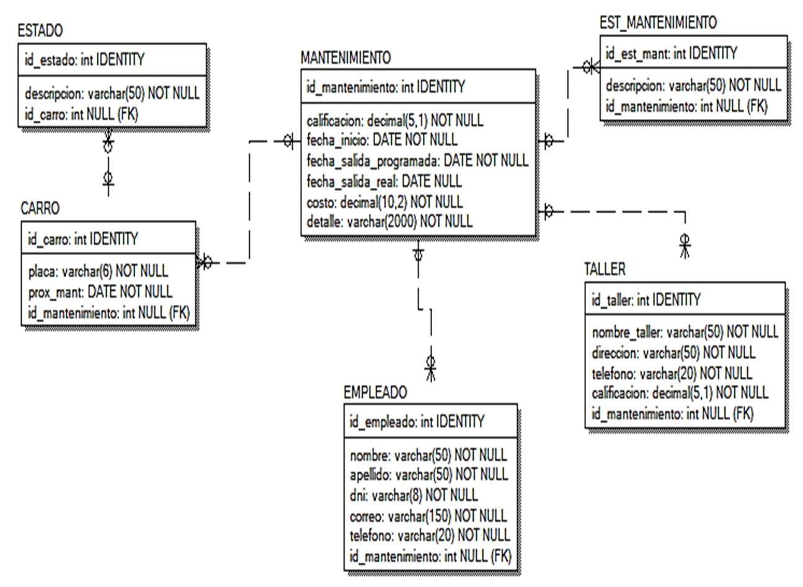
Modelo de Base de Datos 1

Slide 10
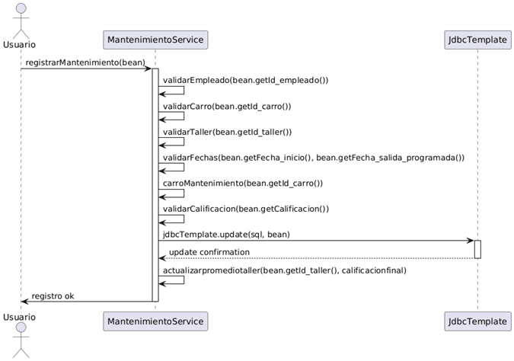
Código 1

Slide 11
Caso de uso 2
CU02 - PROGRAMACIÓN DE VIAJES
En este caso de uso, los empleados asignarán rutas a vehículos y conductores de manera eficiente, indicando las fechas en las que se inició, se planificó que finalizara y cuando realmente terminó este viaje.
Actores de uso: Empleado
Requerimiento asociado: El sistema debe permitir asignar un conductor a un vehículo y a una ruta específica.
Precondiciones:
El empleado debe estar autenticado en el sistema.
El carro, la ruta, el conductor y el empleado deben existir en la base de datos.

Slide 12
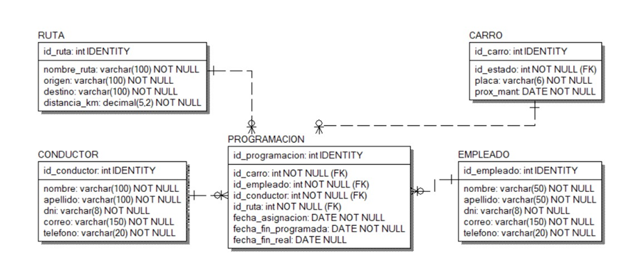
Modelo de Base de Datos 2

Slide 13
Código 2
Secuencia normal
El empleado inicia el registro de una programación.
El sistema valida la existencia del empleado, así como el incidente, taller y conductor a programar.
El sistema valida que el carro se encuentre disponible, ademas de que el chofer se encuentre en ruta.
El sistema valida que la fecha de inicio sea posterior a la fecha final real del último viaje realizado con dicho carro.
El sistema valida que la fecha final programada sea después de la fecha de inicio.

Slide 14
Causa de uso 3
CU03 - PROGRAMACIÓN DE INCIDENTE
En este caso de uso, los empleados reportaran incidentes que ocurren en el intervalo de una programación, además registraran el tipo de incidente que ocurrió y para más información se detallara con un mensaje.
Actores de uso: Empleado
Requerimiento asociado: El sistema debe permitir asignar un incidente que ocurre en el transcurso de un viaje programado
Precondiciones:
El empleado debe estar autenticado en el sistema.
La programación y el tipo de incidente deben de existir en la base de datos.
La fecha en la que ocurre el incidente debe estar entre la fecha asignación y la fecha fin programada de la programación

Slide 15
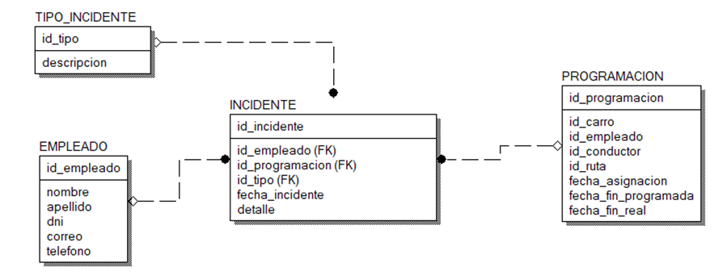
Modelo de Base de Datos 3

Slide 16
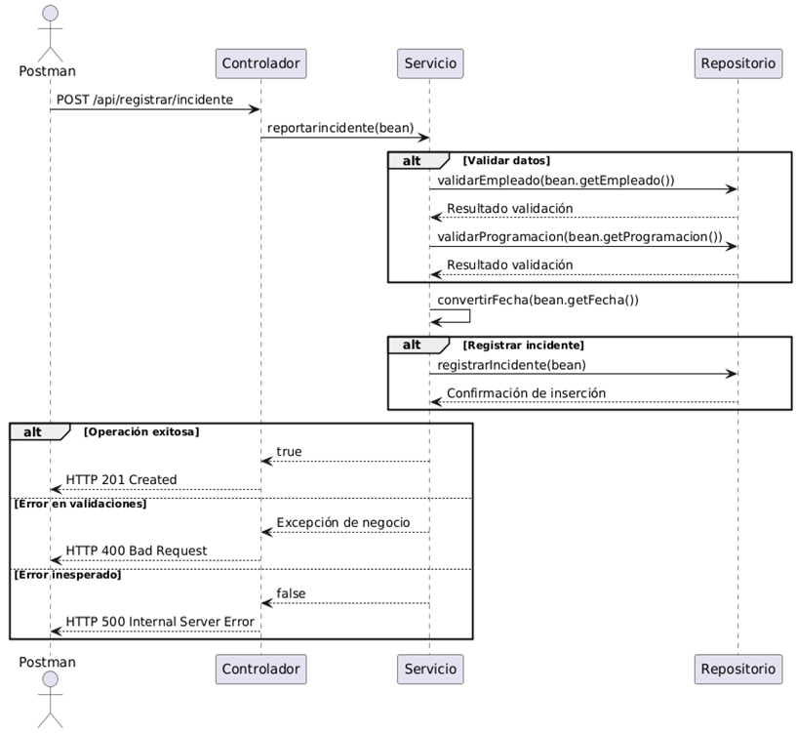
Código 3

Slide 17
Causa de uso 4
CU04 - REPARACIÓN DE CARROS
En este caso de uso, los empleados asignarán reparaciones a los carros una vez estos sufran un incidente, se le asignara un detalle explicando lo que se esta arreglando.
Actores de uso: Empleado.
Requerimiento asociado: El sistema debe permitir asignar una reparación por el surgimiento de un incidente
Precondiciones:
El empleado debe estar autenticado en el sistema.
El incidente, la programación y el taller deben existir en la base de datos.

Slide 18
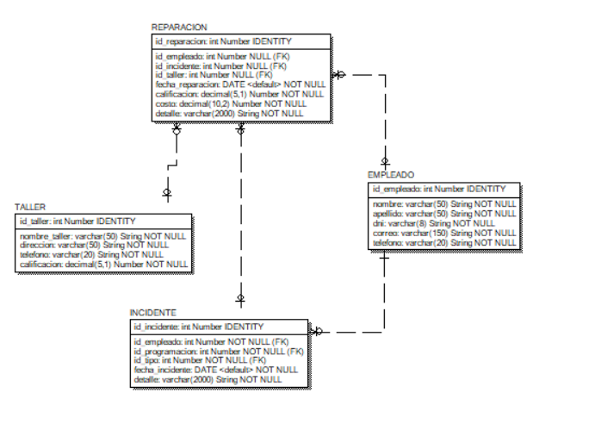
Modelo de Base de Datos 4

Slide 19
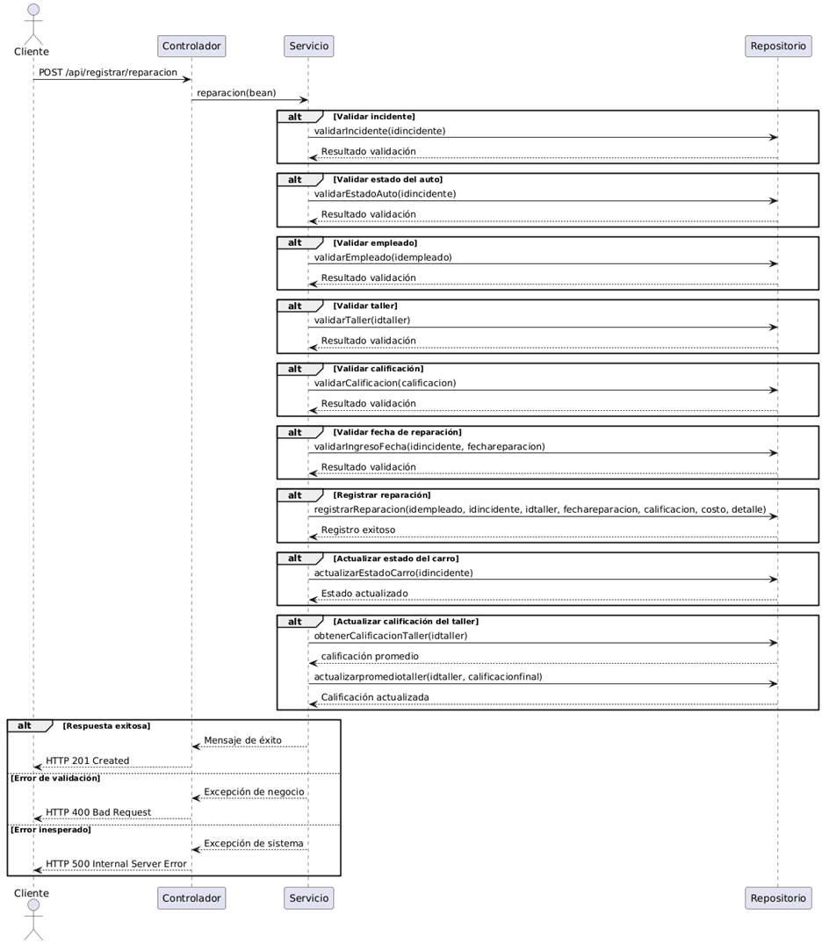
Código 4

Slide 20
Script

Slide 21
Conclusiones
El diseño de una buena base de datos es fundamental, ya que su estructura permitirá o no realizar correctamente las transacciones y consultas que ayudan a cumplir su propósito de ser una herramienta para la gestión y la buena toma de decisiones.
Las pruebas son una parte fundamental en la programación, no solo para corroborar que funcione el código, si no también, para encontrar errores en el código, excepciones que no se validaron y datos que no deberían registrarse.
Gracias a las validaciones incluidas, el sistema garantiza la integridad de los datos al verificar la existencia de las entidades relacionadas, como empleados, talleres y vehículos, antes de registrar un mantenimiento. Además, la actualización automática del estado de los vehículos y el cálculo dinámico de las calificaciones de los talleres refuerzan la fiabilidad del sistema, asegurando que la información refleje las operaciones en tiempo real.
El sistema del proyecto desarrollado gracias a un buen trabajo en equipo tiene una base sólida para que en un futuro pueda incorporarse nuevas funcionalidades, como la optimización de rutas o generación de reportes avanzados.

Slide 22
¡MUCHAS GRACIAS!

